Slide 1
Inleiding tot G-Cloud

Slide 2
Agenda
Context
G-Cloud
  wat ?
  voordelen
  organisatie
G-Cloud impact
Overzicht van de G-Cloud-diensten en -projecten

Slide 3
Agenda
Context
G-Cloud
  wat ?
  voordelen
  organisatie
G-Cloud impact
Overzicht van de G-Cloud-diensten en -projecten

Slide 4

Magere jaren

Slide 5

Hoe kosten beheersen en
toch inspelen op opportuniteiten ?

Slide 6
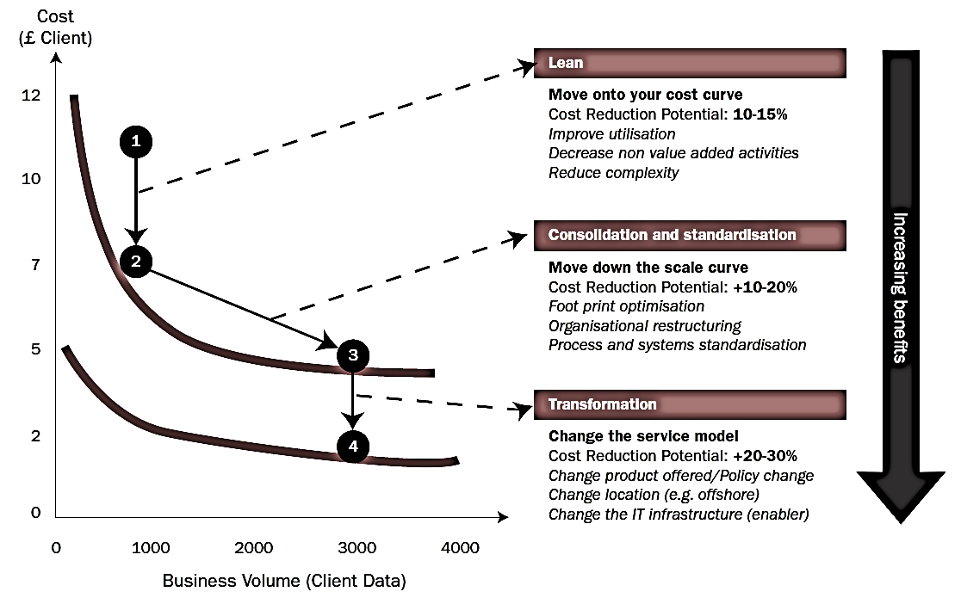
Synergies - transformations
Bron: Booz Allen Hamilton

Slide 7

Huidig IT landschap
Businesstoepassingen
  Databanken
    Ontwikkelomgevingen
      Records Management
        Bureauticatools
          Ondersteunende
          toepassingen (HR,
          finance, ...)
            ...

Slide 8
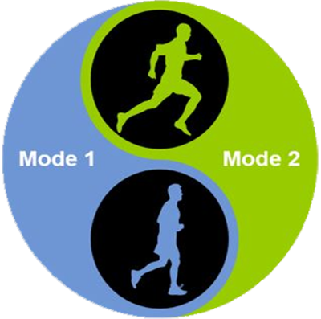
Trends
Sprint
Agiliteit
Gebruikersgericht
Continue wijzigingen
Nieuw / onzekerheden
Korte cycli
Marathon
Betrouwbaar
Price / performance
Planning
Standaardprocessen
Lange cyclus

Slide 9
Trends
Sprint
Marathon
We moeten beide kunnen

Slide 10
Agenda
Context
G-Cloud
  wat ?
  voordelen
  organisatie
G-Cloud impact
Overzicht van de G-Cloud-diensten en -projecten

Slide 11
Wat is G-Cloud?
Programma met synergieprojecten
Bevat zowel klassieke diensten als
cloud-initiatieven
Voor de Overheid
Beheerd door de Overheid
met ruime implicatie van de private sector

Slide 12




G-Cloud-’producten’
Procurement
Samenwerkingá
Efficiëntieá
Projecten
Synergie
Services
Kostâ
Kwaliteitá
Kennis & Expertise

Slide 13








Cloud deployment types
Hybrid
Public Cloud
Shared
Access/Control
Outsourced Community Cloud (= off-premise)
Community Cloud on-premise
Private Cloud on-premise
Outsourced Private Cloud (= off-premise)
Dedicated
Location
Customer
Service Provider

Slide 14
G-Cloud: focus
Businesstoepassingen
Core business (aangiften, businessprocessen, …)
Horizontale software (Solutions)
Website | HR | Finance | Toegangsbeheer | …
Delen
Toepassingsplatform
Open Source | IBM | Microsoft| Oracle | SAS | …
Delen
Zachte infrastructuur
Virtualisatie | Security | Mail | VoIP | …
Delen
Harde infrastructuur
Computing | Network | Storage
Delen

Slide 15
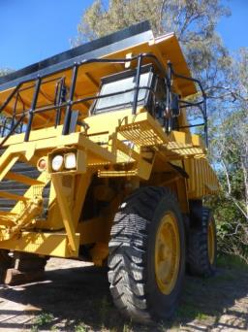


Waarom G-Cloud ?
Schaaleffecten: efficiëntie en hoge kwaliteit / beschikbaarheid
Respect voor confidentialiteit en gegevensbescherming
Meer focus op business en flexibiliteit om te doelen te realiseren

Slide 16

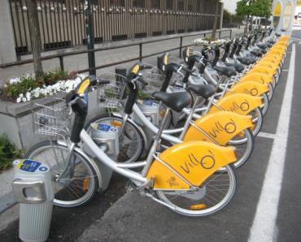

Waarom G-Cloud ?
Groter gewicht
Ten opzichte van leveranciers
Mutualisatie van kennis en resources
Technologische evolutie
sneller beschikbaar voor iedereen

Slide 17
Organisatie van de G-Cloud
Regering
3 Colleges (FODs, OISZ, ION) + DTO
G-Cloud Strategic Board
SIT (ICT-managers van FODs, OISZ, ION)
G-Cloud Operations & Programme Board
Service
owners
FODs/PODs
(Horizontale FOD, FOD FIN, Belnet, …)
OISZ/ION (KSZ, ...)
Vereniging van FODs/PODs/ ION
Privé-ICT-firma’s o.l.v. FOD/OISZ/...
Klanten
17

Slide 18
G-Cloud organisatie
Strategic Board: afgevaardigden college’s (FOD, OISZ, ION)
COPB: algemene sturing – IT directies (FOD, OISZ)
Concrete technische projecten
Interinstitutionele samenwerking in specifieke projecten
  Afhankelijk van interesse en engagement van overheidsdiensten

Slide 19
G-Cloud Service model
G-Cloud = samenwerkingsverband
G-Cloud ≠ centrale organisatie
G-Cloud dienst
Aangeboden door
Service owner
Geleverd door
Service provider
Governance

Slide 20
G-Cloud Service model
Service Owner
  (Business) Verantwoordelijke voor de dienst
  Werkt dienst en zijn verdere evolutie uit
  Voorziet SLA, financieel model, supportmodel, ...
  « Contract » met klanten
Service Provider
  « contract » met Service Owner
  Levert dienst volgens specificaties/SLA
Soms Service Owner = Provider

Slide 21
G-Cloud - Financieel
Meerdere financiële modellen mogelijk
  (partieel) ten laste van aanbiedende instelling
  verdeeld over de afnemers van deze diensten
Uitdagingen:
  Kostendeling voor diensten maar ook financiering van bouw van diensten
  Gemengde ploegen en hergebruik infrastructuur of diensten van instellingen
  G-Clouddiensten moeten goedkoper zijn
    ! Correct vergelijken! (TCO)

Slide 22
G-Cloud P&O
3500 IT’ers binnen federale overheid
War-for-talent & omgekeerde leeftijdspiramide
Samenwerkingsmodel over grenzen van instellingen heen

Slide 23
G-Cloud P&O
Creatie van virtuele teams bestaande uit deelnemende overheidsinstellingen
Impact ICT-systeemmensen: verschuiving van “bandwerk” naar innovatieve oplossingen
  Repetitieve operationele taken automatiseren
  Beschikbaarheid systemen ⇑
  Gedeelde omgevingen realiseren (schaalvoordeel creëren)
  Tijd investeren in de interessante uitdagingen
  Balans zoeken tussen stabiliteit/risicobeheersing en innovatie

Slide 24
G-Cloud Security & Policies
Cruciaal element van G-Cloud
  Mutualisatie van diensten
  Afdekken risico’s
Niet gericht op speciale use cases (Staatsveiligheid, ...)
Security framework voor G-Cloud steunend op bestaande standaarden
Aftoetsen van G-Cloudprojecten aan veiligheidsvereisten

Slide 25
Agenda
Context
G-Cloud
  wat ?
  voordelen
  organisatie
G-Cloud impact
Overzicht van de G-Cloud-diensten en -projecten

Slide 26
G-Cloud impact: voorbeelden
Gecentraliseerde licentieonderhandelingen & standaardisatieinitiatief met Microsoft: extra kortingen bekomen op O365 licenties ( ~ 3 M€ jaarlijks voordeel)
Schaalvergroting => dalende kostprijs G-Cloud diensten: compute -12%, storage -40% in 9 maanden tijd
Inventaris van opdrachtcentrales ➔ hergebruik van opdrachtencentrales op grote schaal.

Slide 27
G-Cloud impact: voorbeelden
UCC
  Lokale voordelen: NWOW, betere/snellere communicatie tussen medewerkers
  Globale voordelen: standaardisatie, vlottere communicatie tussen overheidsdiensten
  Veel interesse: 15+ overheidsinstellingen ingestapt

Slide 28
G-Cloud impact: voorbeelden
Communities / kennisdeling
  Kennisuitwisseling via SIT
  Gemengd O365-team
  Sharepoint Online / BeConnected als ondersteunend platform
  Groep rond beheer van werkstations/Windows 10 migratie
  « user groups » rond G-Cloud diensten
    Sharepoint, Greenshift, VMaaS
  Community van vertalers (Babelfed)

Slide 29
G-Cloud-impact: voor u
Gebruiker
Leverancier
Partner

Slide 30
G-Cloud-impact: voor u
Gebruiker
Consumeren van diensten
Prijs / kwaliteit afweging
Functionele match
Synergie afweging
IT strategie
Leverancier
Partner

Slide 31
G-Cloud-impact: voor u
Leverancier
Aanbieden van diensten
Competitieve prijs
Evolutie
Dienstverlening
Synergie afweging
Gebruiker
Partner

Slide 32
G-Cloud-impact: voor u
Gebruiker
Leverancier
Partner
Samenwerking / synergie
Klankbord voor evolutie
Strategiebepaling

Slide 33
Agenda
Context
G-Cloud
  wat ?
  voordelen
  organisatie
G-Cloud impact
Overzicht van de G-Cloud-diensten en -projecten

Slide 34


















Status G-Cloud Service Portfolio

Slide 35
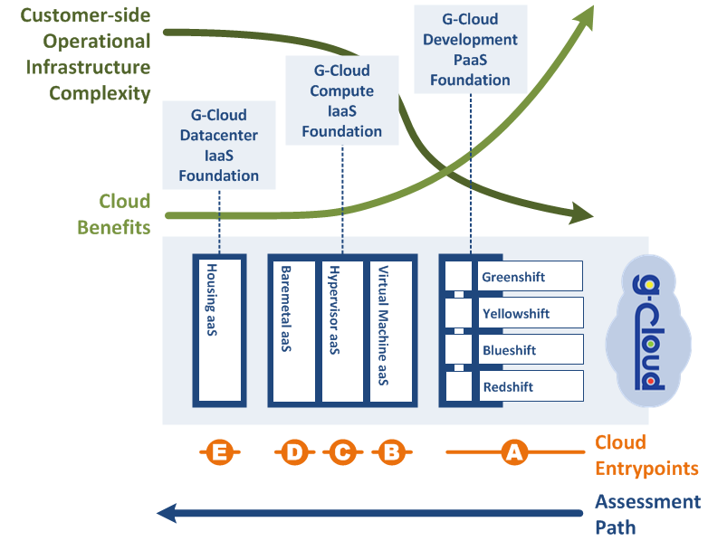
Instapmogelijkheden

Slide 36
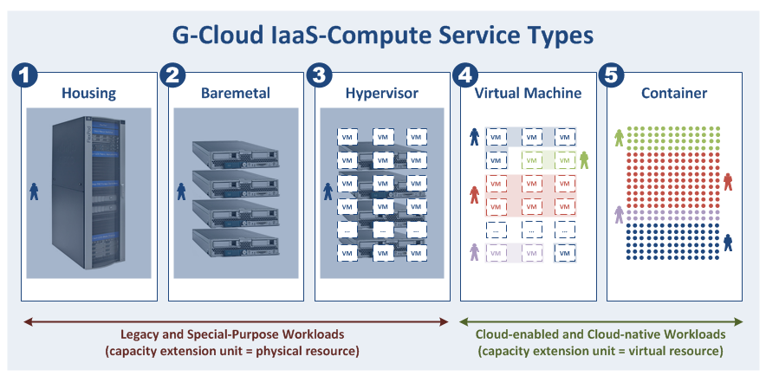
Compute Types versus Workloads
Gebruikers hier willen typisch meer controle over de onderste lagen van de technologiestack (servers, netwerkapparatuur, hypervisor, OS, ...)

Slide 37
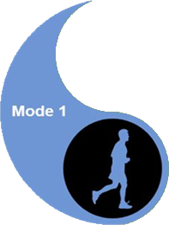

Compute Types versus Workloads

Slide 38
Evolutie van G-Cloud
Samenwerking aanwezig in « mindset » van de instellingen
Verschuiving van infrastructuur -> business componenten

Slide 39
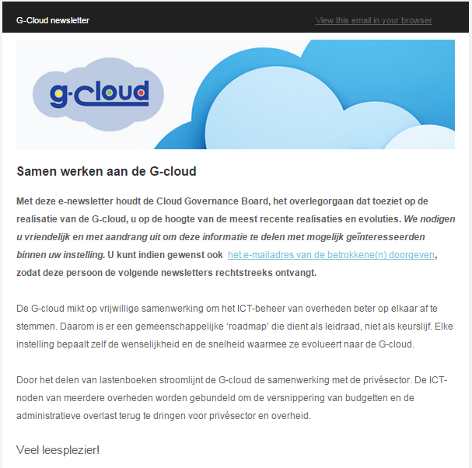
Newsletter
Schrijf u in via info@gcloud.belgium.be

Slide 40
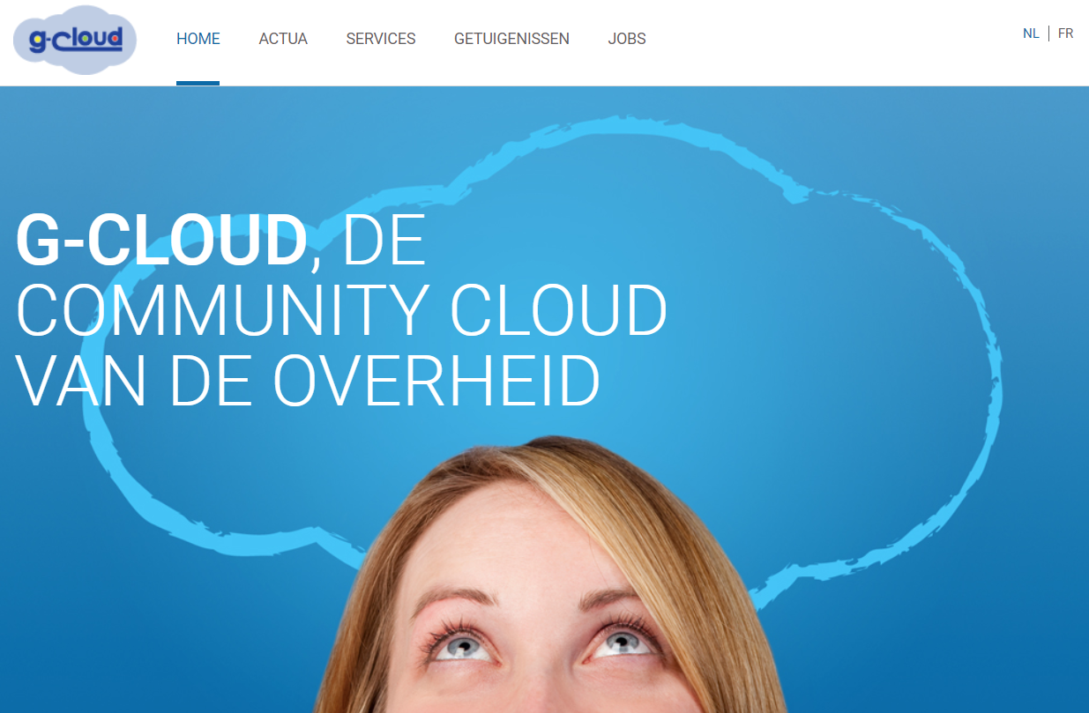
website
www.gcloud.belgium.be
-> service fiches

Slide 41


Meer weten?
http://www.gcloud.belgium.be
info@gcloud.belgium.be

Slide 42
Klanten & Projecten

Slide 43
G-Cloud klanten

Slide 44
G-Cloud klanten

Slide 45
G-Cloud klanten

Slide 46
G-Cloud klanten

Slide 47
G-Cloud projecten
Consolidatie data centers –Regie/FOD Financiën/FOD IBZ/Smals
  Integratie 4 datacenters (connectiviteit, samenwerking partners)
  Migratiepad naar centrale data centers
  “Datacenter Board”
Infrastructure as a Service
  Virtuele infrastuctuur op gedeelde hardware
  Omvat Compute (servers), Storage (opslag) en Network

Slide 48

G-Cloud “Compute”
Servers
  Hypervisor as a Service (VMWare)
  Virtual Machine as a Service (VMaaS - Openstack)
Gemakkelijk en snel te verkrijgen zonder zelf logistieke en technische operaties te moeten uitvoeren.
Met het ruim en gediversifieerd aanbod kan de gebruiker de beste oplossing kiezen in functie van specifieke behoeften.
Unmanaged (in eigen beheer) en managed VMs
Facturatiemodel / VM of / node
Beschikbaar in partiële self-service

Slide 49
VMaaS
32
Average Virtual machines created by week
2445
Virtual Machines
31
Tenants (clients)

Slide 50
G-Cloud “Storage”
Opslagmogelijkheden van gegevens op een veilige manier en rekening houdend met een snelle beschikbaarheid.
Geen eigen investering in fysieke opslagcapaciteit
Beschikbaarheid van verschillende “classes”
Storage Class | Average Response Time (*) | Peak Response Time (**) | Availa­bility | Min. LUN Size | Netwerk
1 High Performance + | 5 ms | 10 ms | 99,99% | 50GB | Fibre
2 High Performance | 10 ms | 30 ms | 99,9% | 250GB | Fibre
3 Standard Performance | 10 ms | 50 ms | 99,5% | 250GB | Fibre
4 Basic Performance | 20 ms | 200 ms | 99% | 250GB | Fibre
5 Low-cost Storage | 30 ms | 500 ms | 99% | 500GB | Copper or Fibre
(*) Average reponse time: maximale antwoordtijd gedurende 95% van de tijd
(**) Peak reponse time: maximale antwoordtijd gedurende 99% van de tijd

Slide 51

G-Cloud “Storage”
Momenteel beschikbaar in datacenters Smals (IN, UP)
➔Afhankelijk van locatie en gewenste performantie
Facturatiemodel /TB/maand
Beschikbaar via service desk

Slide 52
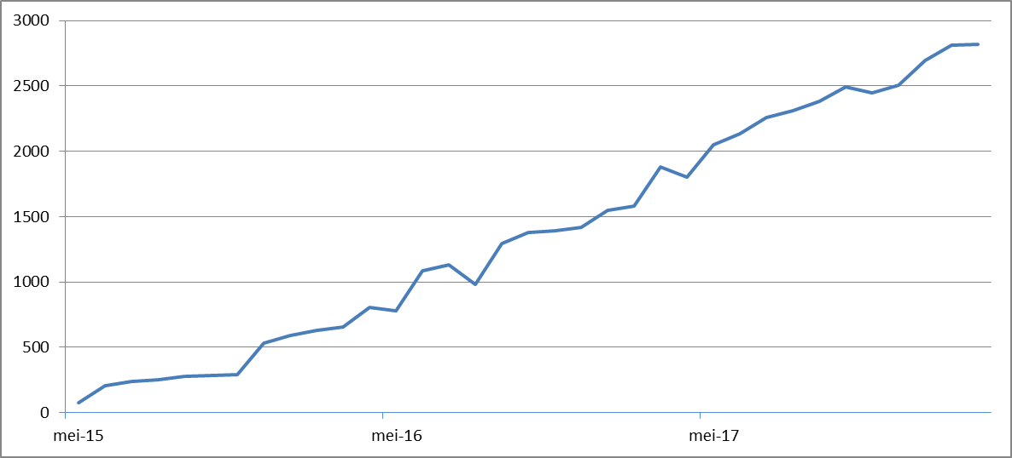
G-Cloud “Storage”
Evolutie van “allocated TB” op StaaS

Slide 53


G-Cloud projecten
FedMAN – Belnet
  Verbindingsnetwerk tussen overheidsdiensten
LAN / WAN – Belnet
  Uniforme aanbieder voor netwerkuitbating
  WAN (verbinding naar externe sites), LAN (beheer interne netwerkapparatuur) en Wifi
  FOD Financiën als eerste klant

Slide 54

G-Cloud projecten
Platform as a Service
  Abstractie van onderliggend platform voor developers
  Hoge graad automatisatie (“zero touch deployment”)
  Hogere productiviteit
  “Shifts”: Green (OSS), Blue (IBM), Yellow (Microsoft), Red (Oracle)
Notes:
Green Shift
Planning: voorzien eind jan 2016 prod

Slide 55
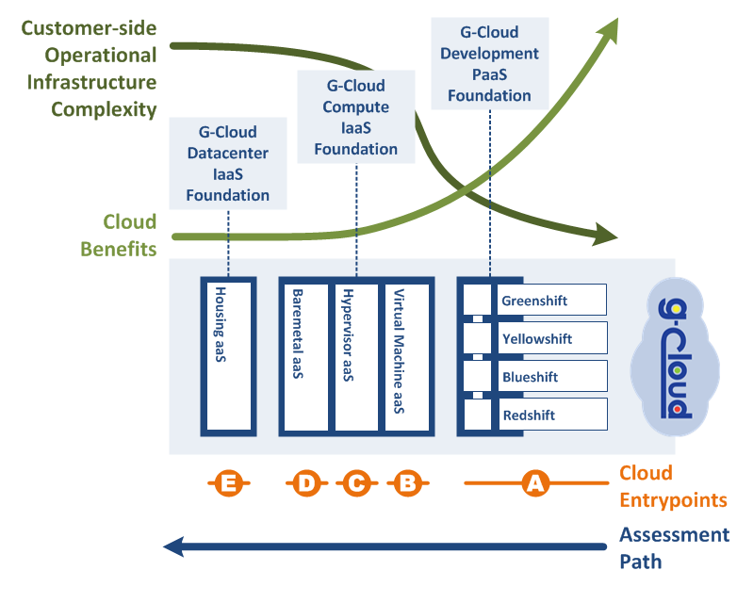
Hoogste meerwaarde in PaaS

Slide 56
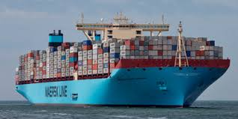
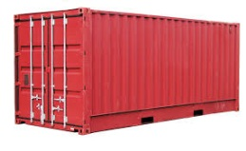
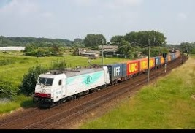
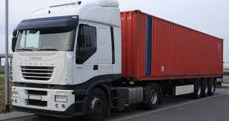






Platform as a Service - containers
Introductie container technologie
Vertaald in moderne technologie als Platform-as-a-Service
Individuele
inhoud
Geïsoleerd opgeslagen
En makkelijk verplaatsbaar
Monitoring
Beveiliging
Logging
Coming
soon

Slide 57

PaaS - Samenwerkingsvormen
Overheid ecosysteem
Andere sectoren
Componenten delen
Toepassing
1
Toepassing
2
Toepassing
N
Partner 1
Partner 2
Partner N
Platform samenwerking
DB
DB
Technologische samenwerking
DB
DB
DB

Slide 58

G-Cloud projecten
Greenshift – Smals
  RedHat OpenShift - containers
  De volgende elementen van een technologiestack kunnen als (onderdeel van) een platform geselecteerd worden
    Communicatieplatform (bijv. RH Fuse)
    Programmeertaal (bijv. Java, PHP)
    Databank (bijv. Postgresql)
    Middleware en platformen (bijv. Jboss, Apache, Drupal)
  Status: beschikbaar
Notes:
Deelnemers: VAZG, RSZ, Smals, HZIV, FAGG, WVG, Jongerenwelzijn, RIZIV, BCFI, FOD VVVL

Slide 59
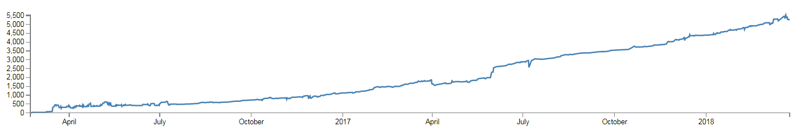
PaaS / Greenshift
3174
13
43
Pods
(deployment units)
Tenants
(clients)
Average pods created by week

Slide 60
PaaS / Greenshift - Storage & memory
3 par
Class 2:
124GB
Class 4:
1,1 TB
Ceph
Memory Vmaas
Memory Paas
3 Par
Avg weekly increase : 4,3 TB
56 GB
9,4 GB
Ceph
Avg weekly increase : 1,8 TB
0,8 GB
Avg memory request by pod
Average memory by VM
Average Ceph linked to volume
Average 3par linked to volume

Slide 61
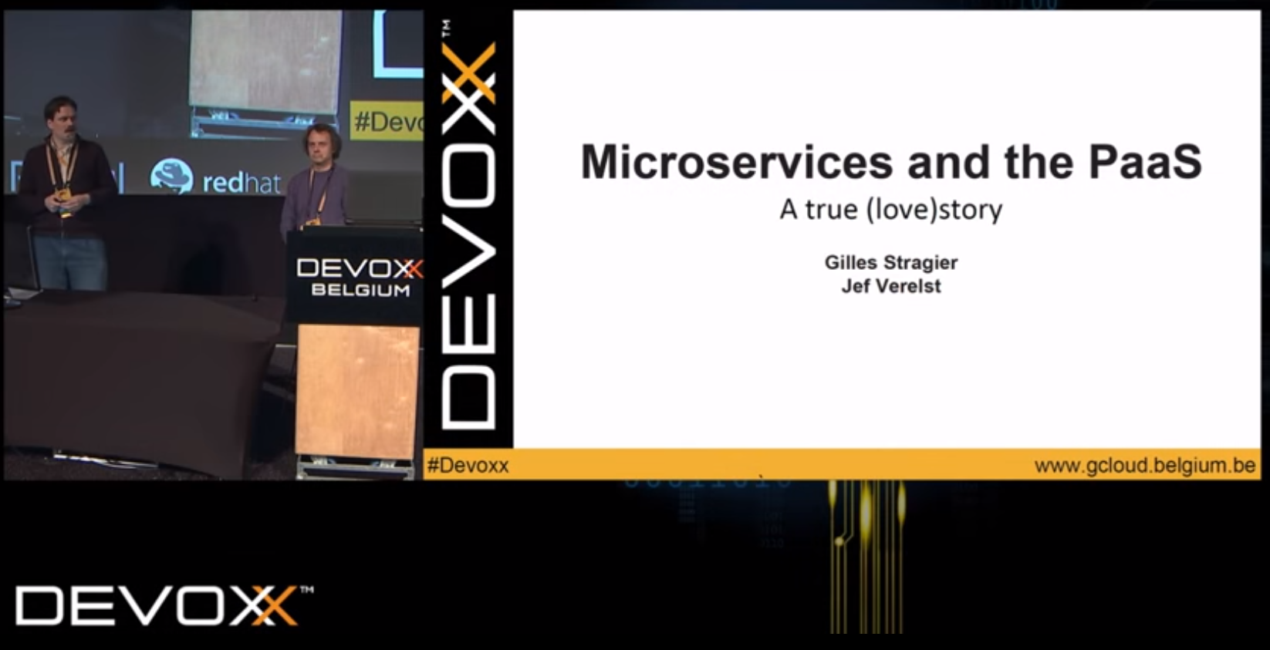
PaaS - Want more?
https://youtu.be/f83bncVXPOY
When CAAMI/HZIV was looking for a place to host their innovative microservice solution, they chose for the PaaS within the G-Cloud initiative.
In this session, we will show you an application of microservices architecture, and how the platform helped solving some of our challenges.
Warning : Real world examples included

Slide 62


G-Cloud projecten
Blueshift – FOD Financiën
  IBM-stack volgens PaaS-principes
  Status: DB2 opdrachtencentrale
Yellowshift – RIZIV
  Microsoft stack volgens PaaS principes
  In uitwerking (POC): AzureFabric
  Deelnemers: RIZIV, RSVZ, FOD Buitenlandse zaken

Slide 63


G-Cloud projecten
Red Shift
  Beperkt gebruik van Oracle-technologie
  Aankoop Exadata hardware voor Oracle DB’s
Federaal Service Platform
  Lastenboek « API Gateway » (REST & SOAP services)
  Gedeelde licenties
  Platform beschikbaar
  Samenwerking rond standaarden, procedures, aanpak, vocabularia, ...

Slide 64

G-Cloud projecten
Unified Communications & Collaboration (UCC) – FOD Economie
  Lastenboek voor UCC SaaS oplossing
  IP telefonie, Mail, Instant Messaging, Teleconferencing, contact center, document management, mobile device management

Slide 65

G-Cloud projecten
Internet Access Protection – KSZ
  Netwerkbeveiliging: Firewall, proxy, load-balacing, antivirus…
  Uitbreiding concept beveiliging Extranet naar federale overheid
  Combinatie materiaal en diensten
  Eerste klanten (Extranet, Economie) 2015; alg. beschikbaar sinds 2016

Slide 66
G-Cloud projecten
Internet Access Protection
Data communicatie tussen verschillende partijen over internet neemt toe
INTERNET
OTHERS
UNTRUSTED
LAN
Nood aan bescherming tegen bedreigingen vanaf internet
OTHERS
OTHERS
NETWORK
NETWORK
Overheidsinstellingen investeren in individuele bescherming
GOV
GOV
GOV
NETWORK
NETWORK
NETWORK
GOV
A.
Connectiviteit naar het gemeenschappelijk beschermings « schild »
GOV
GOV
NETWORK
NETWORK
NETWORK
B.
Een gemeenschappelijke minimaal gegarandeerde bescherming
IAP
C.
Aanvullende individuele bescherming via gemeenschappelijke kadercontracten

Slide 67

G-Cloud projecten
ShaD – SFPD
  Basis voor gedeelde diensten
  Authenticatie van gebruiker ahv credentials instelling
  Contactgegevens van de gebruiker
  Instellingen blijven eigenaar en beheerder van hun gegevens
  In gebruik door G-Cloud diensten (Babelfed, VMaaS, Sharepoint, BeConnected, ...)

Slide 68


G-Cloud projecten
Backup as a Service – Smals
  Multi tenant backup softwarelaag
  Oplossing gebaseerd op CommVault
  Backup gebeurt op onderliggende storage
  Compressieratio (ca. 1:6,5)
Archive as a service – RSZ
  Wettelijke archivering van informatie
  Lange termijnopslag
  Beschikbaar

Slide 69


G-Cloud projecten
BabelFed – RIZIV / INAMI
  Gedeelde tool voor vertalers en behandeling vertaalaanvragen
  Oplossing gehost in DC G-Cloud, beheerd en met ondersteuning door firma (WordBee)
  Beschikbaar en in gebruik
BeConnected – KSZ
  Platform waarop instellingen kunnen samenwerken aan documenten
  Gebaseerd op Microsoft Sharepoint Online

Slide 70


G-Cloud projecten
Web Content Management - BOSA
  Platform voor informatieve websites
  Fast2Web : kleine sites
  BigDrupal : grote sites
  Beschikbaar
Sharepoint – RIZIV
  Gemeenschappelijke platform
  Binnen G-Cloud Community cloud omgeving (VMaaS)
  Resource pooling
  Link met UCC en Sharepoint Online

Slide 71


G-Cloud projecten
Intelligent Web Forms (IWF) – BOSA
  generieke oplossing voor het ontwerp, bouw en exploitatie van online formulieren
  gebruiksvriendelijk, veilig en toegankelijk
  Conform Only-Once wet
ITSM – Smals
  Helpdesk, ticketing en algemene technische ondersteuning van ITIL-processen (incidentmanagement en CRM/ondersteuning call centers)
  SaaS-oplossing
  Centrale instantie (uitwisseling van ticketten) of eigen instantie
  Solution SaaS (ServiceNow – Fujitsu)
  Beschikbaar

